Slide 1
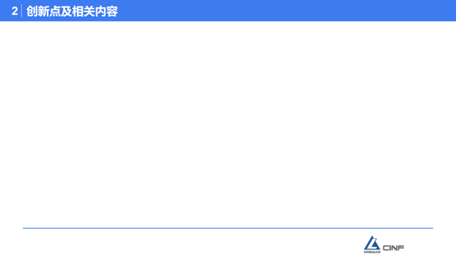
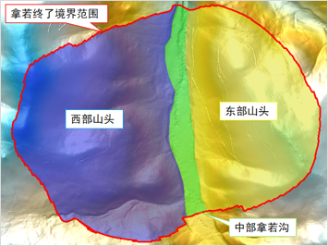
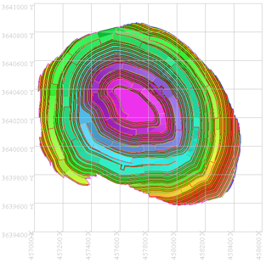
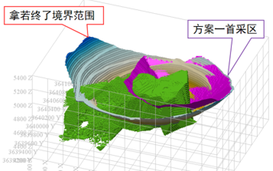
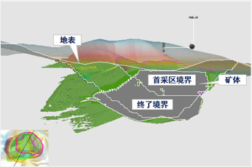
创新点二：多模态信息融合与工程辅助分析
统一参数体系与多模态辅助取参相结合
融合图像、编录文本与数值资料，辅助提取可识别特征与候选参数
工程师确认后纳入点位参数库，按预设规则支撑多方法评价
图像识别截图
知识库截图
待插入
待插入
境界范围与分区
分层境界等值线
首采区三维模型
地表与矿体关系
图像辅助识别
知识库辅助分析
共用参数自动匹配
差异指标按规范处理
候选参数由工程师确认
映射指标定义、单位及取值条件
取值口径不同，按各方法分别处理
核验图像识别的候选特征与参数
一次录入，分发至各方法对应字段
提示补充专用参数，保留评价差异
确认后入库，与文本及数值共同应用
Notes:
创新点二，我们构建了“统一参数体系与多模态辅助取参相结合”的技术机制。首先，针对多种评价方法，建立指标定义、单位和取值条件的映射关系。工程师录入一项参数后，系统根据预设规则，将定义一致的共用参数自动匹配到各方法的对应字段；对取值口径不同的指标，按各自规范分别处理，并提示补充专用参数。其次，引入图像识别，对岩芯照片等资料辅助提取可识别的特征和候选参数，经工程师确认后纳入点位参数库，与编录文本、数值数据共同支撑评价。创新在于，把多模态辅助取参与多方法参数复用贯通起来，实现共用信息一次采集、按规则分发应用，同时保留不同方法的评价差异，减少重复整理和判断。
按用户要求，上下文案、中间六张图片横向排列。前四张使用用户原图，内容为矿区境界及空间模型。第5格预留图像识别截图，第6格预留知识库截图，当前消息未附这两张素材，按用户此前允许留空的要求制作待插入位置。工程模型图不作为岩芯图像识别结果。

